Slide 1



Sistema Terra
Riscos Mistos
Geografia 9.º Ano

Slide 2
Índice
Sistema Terra
Atmosfera
Equilíbrio térmico da Terra

Slide 3
Sistema Terra
Para existir vida na Terra, é essencial a conjugação de elementos naturais:
              físicos,
              químicos e
              biológicos.
Estes elementos interagem entre si e formam quatro subsistemas interligados.

Slide 4
Subsistemas terrestres
Atmosfera
Hidrosfera
Litosfera
Biosfera

Slide 5
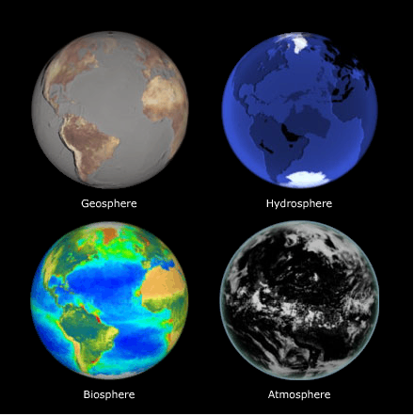
Subsistemas terrestres
Image credits: Jennifer Loomis, TERC/Biosphere image provided by ORBIMAGE © Orbital Imaging Corporation. Processing by NASA Goddard Space Flight Center. Image source: Exploring Earth

Slide 6
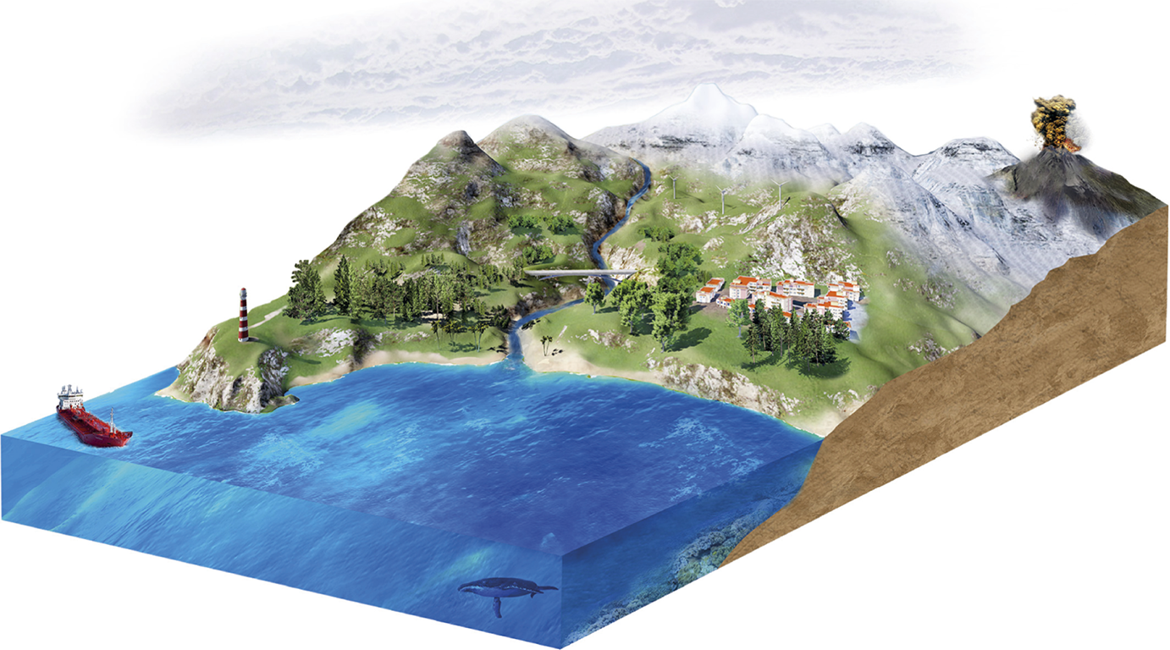
Subsistemas terrestres
Atmosfera
Camada gasosa que envolve a Terra.
Litosfera
Camada sólida superficial formada pelas massas continentais e pelos fundos marinhos.
Biosfera
Espaço povoado por todos os seres vivos animais e vegetais na água, na terra e no ar.
Hidrosfera
Espaço ocupado por massas de água que incluem oceanos, mares, rios, lagos, águas subterrâneas, neve e gelo.

Slide 7
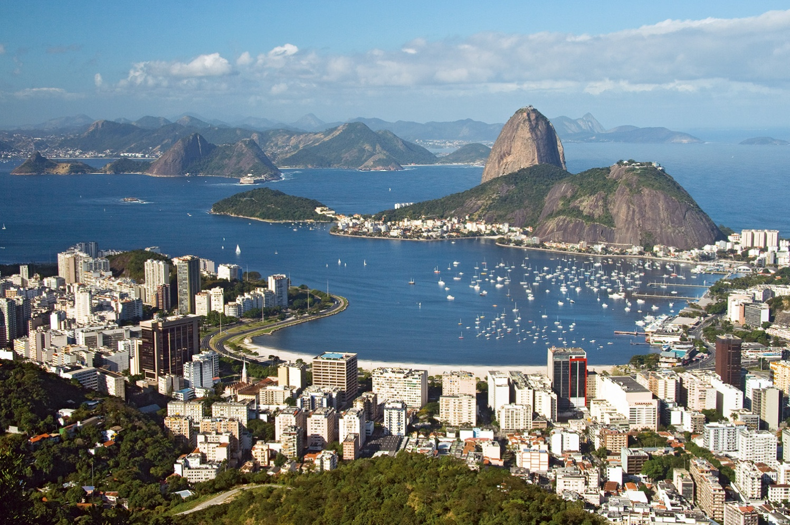
Exercício
Quais os subsistemas patentes na Fig. 2?

Slide 8
Questão
O sistema Terra é:
  composto pelos elementos construídos pelo ser humano.
  a composição de elementos naturais na superfície terrestre.
  o conjunto de elementos naturais (químicos, físicos e biológicos) que interagem entre si permitindo a vida.
  a conjugação entre elementos humanos e físicos.

Slide 9
Questão
Os 4 subsistemas que compõem o sistema Terra são:
  atmosfera, hidrosfera, exosfera e biosfera.
  atmosfera, ionosfera, litosfera e biosfera.
  troposfera, hidrosfera, litosfera e biosfera.
  biosfera, litosfera, hidrosfera e atmosfera.

Slide 10
Questão
Ao espaço povoado na atmosfera, litosfera e hidrosfera dá-se o nome de :
  ionosfera.
  exosfera.
  biosfera.
  astenosfera.

Slide 11
Atmosfera

Slide 12
Funções da atmosfera
Fornece oxigénio;
protege a biosfera da radiação ultravioleta proveniente do Sol;
modera as temperaturas das camadas mais próximas da superfície terrestre, evitando variações excessivas de temperatura;
protege a Terra do impacto de corpos sólidos do espaço.

Slide 13
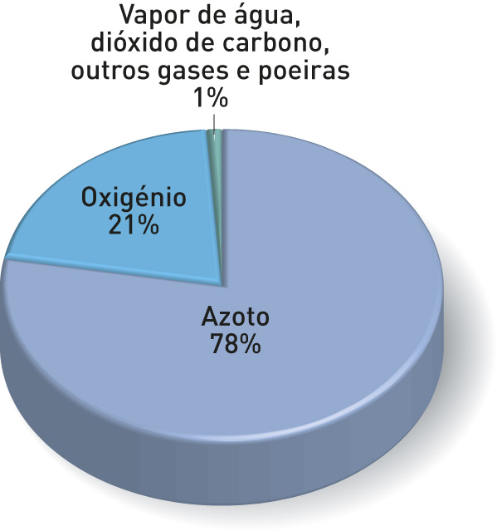
Composição da atmosfera
Fonte: Índice Ultravioleta: avaliações e aplicações, Marcelo de Paula Côrrea
Composição química média da atmosfera seca até aos 25 km de altitude.

Slide 14
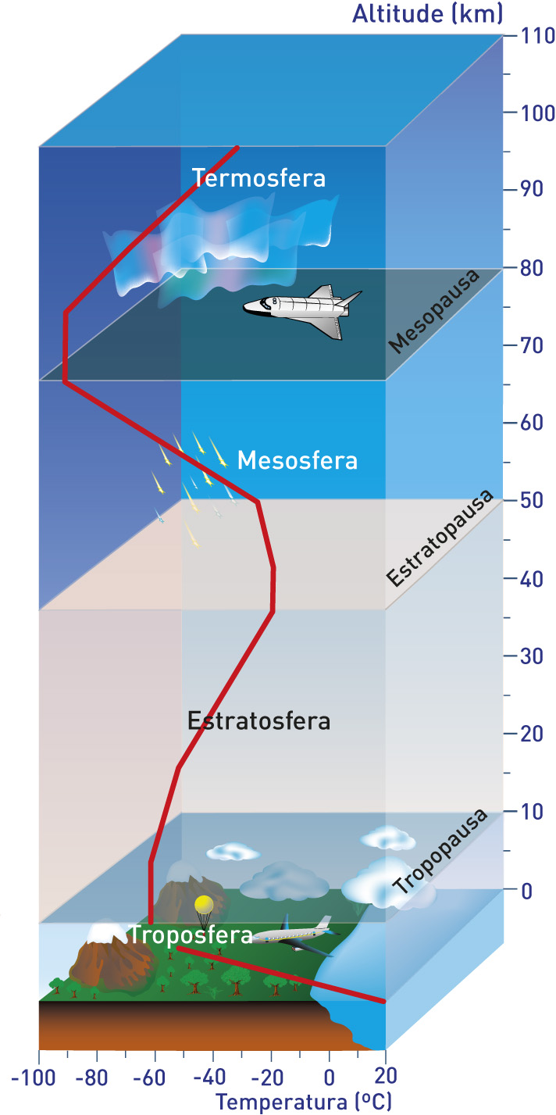

Termosfera – aqui a densidade do ar é muito baixa. Recebe uma grande quantidade de radiação solar, razão pela qual a temperatura é elevadíssima.
Mesosfera – a temperatura desce consideravelmente até aos -90ºC, devido à menor concentração gasosa, sobretudo de ozono.
Estratosfera – nesta camada existe uma grande concentração de ozono que absorve grande parte da radiação ultravioleta. Isto conduz a um aumento bastante significativo da temperatura.
Troposfera – camada bastante turbulenta onde acontecem os fenómenos meteorológicos. Nesta camada concentra-se praticamente todo o vapor de água da atmosfera e a temperatura desce 0,65ºC por cada 100 m de altitude – gradiente térmico vertical.

Slide 15
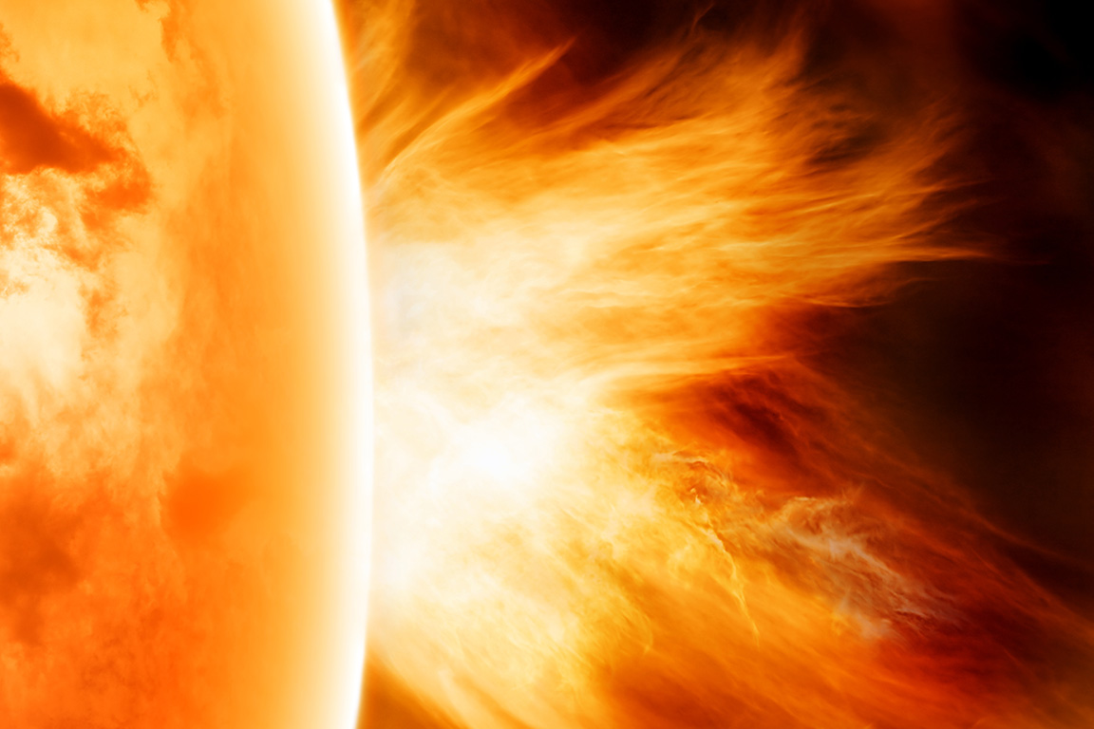
Radiação Solar
Uma das principais funções da atmosfera é moderar as temperaturas na superfície terrestre, filtrando parte da radiação solar.
Radiação solar – quantidade de energia emitida pelo Sol, de natureza e intensidade variável, que se propaga por meio de ondas eletromagnéticas e da qual só uma pequena parte é recebida na superfície da Terra.

Slide 16
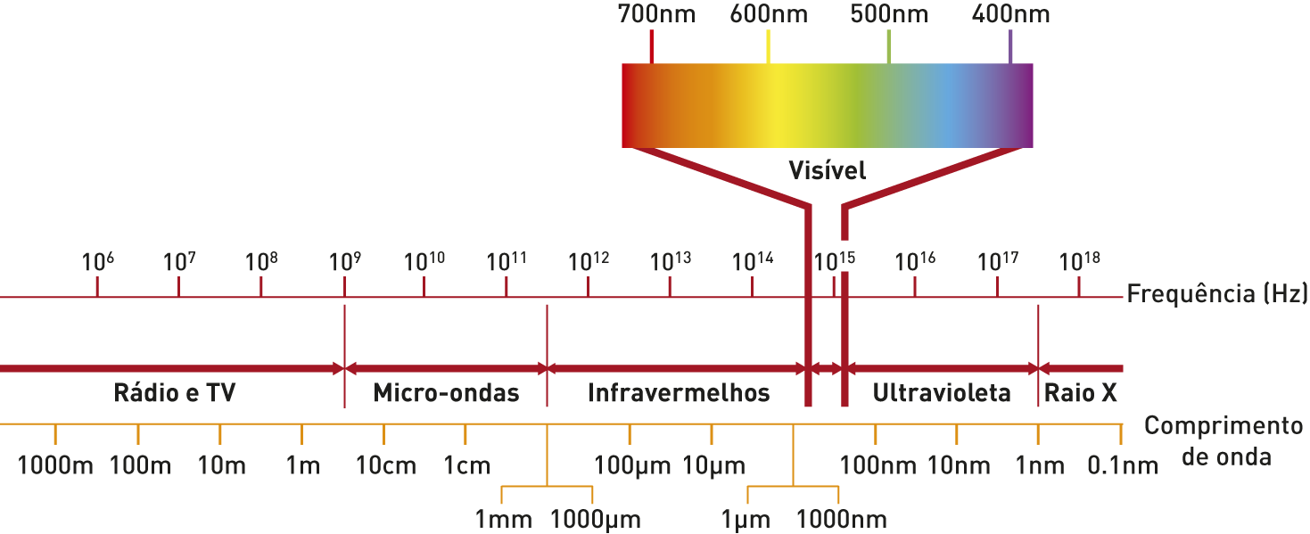
Espetro eletromagnético
Conjunto de ondas eletromagnéticas que provêm do Sol.

Slide 17
Efeitos da atmosfera na radiação solar
Nem toda a radiação solar atinge a superfície terrestre, uma vez que a atmosfera interfere na sua propagação através de três processos:
  Absorção;
  Difusão;
  Reflexão.

Slide 18
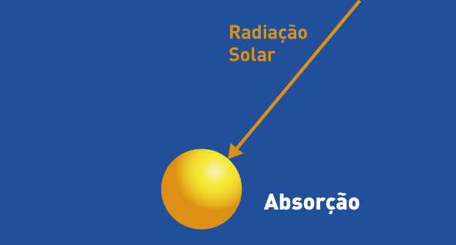
Efeitos da atmosfera na radiação solar
Absorção
  Processo através do qual parte da radiação solar fica retida pelos gases (dióxido de carbono e ozono, por exemplo), nuvens e poeiras e é transformada em energia calorífica.

Slide 19
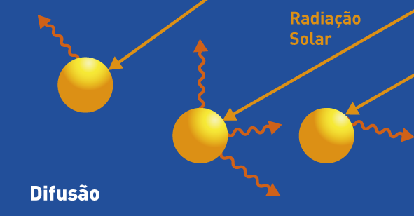
Efeitos da atmosfera na radiação solar
Difusão
  Processo através do qual os gases, as nuvens e as partículas constituintes da atmosfera dispersam parte da energia solar que sobre elas incide, em direções aleatórias.

Slide 20
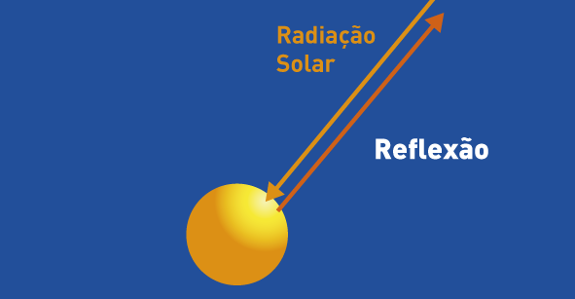
Efeitos da atmosfera na radiação solar
Reflexão
  Processo através do qual parte da radiação solar sofre uma mudança de direção de 180º quando atinge o topo das nuvens ou partes da superfície terrestre, sendo reenviada para o espaço.

Slide 21
Efeitos da atmosfera na radiação solar
A quantidade de energia refletida varia de acordo com as características da superfície terrestre, bem como com a obliquidade dos raios solares.
Albedo

Slide 22
Albedo
Percentagem de radiação solar refletida por uma superfície em relação ao total de radiação que nela incide.
O albedo médio da Terra, a partir da reflexão tanto da atmosfera como da superfície é de cerca de 30%.

Slide 23
Exemplos de albedo diferente
Exemplos | Valores de albedo
Neve fresca | 80%-95%
Bosques | 10%-20%
Erva | 25%-30%
Terras cultivadas | 10%-25%
Asfalto | 5%-10%
Telhado escuro | 8%-18%
Telhado claro | 35%-50%
Zonas de água | 10%-60%

Slide 24
Balanço energético da Terra
Dado que a temperatura média na Terra é relativamente constante, facilmente se conclui que esta liberta uma quantidade de energia equivalente à que recebe, mantendo-se um equilíbrio térmico na superfície terrestre.

Slide 25
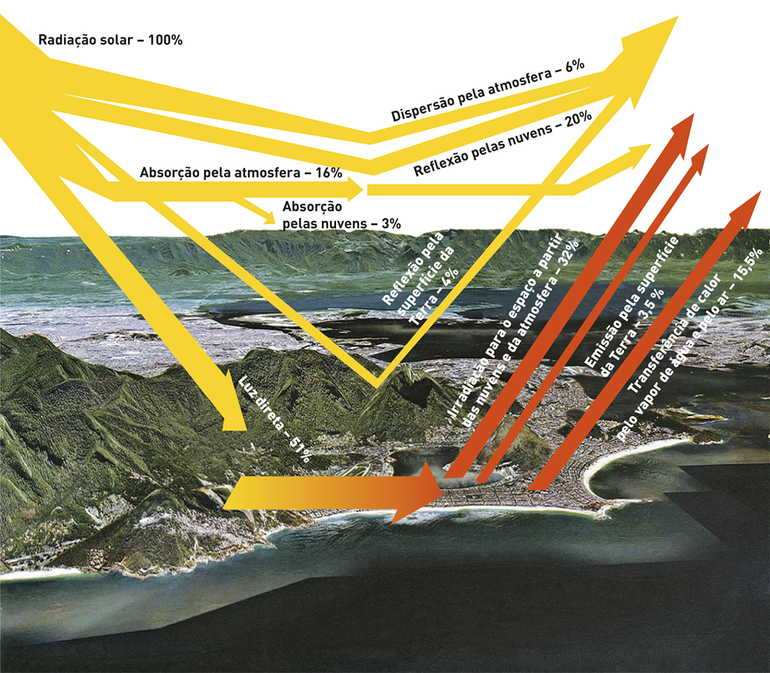
Balanço energético da Terra
Diferença entre a quantidade de energia recebida na superfície terrestre e a energia perdida para a atmosfera.

Slide 26
Balanço energético da Terra
De toda a radiação solar que atinge as altas camadas da atmosfera, apenas 51% alcança a superfície terrestre, sendo absorvida, transformada em energia calorífica e posteriormente libertada – radiação terrestre ou irradiação.
  Radiação terrestre – energia emitida pela Terra, sob a forma de energia calorífica, com ondas de grande comprimento.

Slide 27
Questão
A atmosfera é, de acordo com a variação da temperatura com a altitude, composta por 4 camadas, respetivamente:
  troposfera, mesosfera, termosfera e estratosfera.
  termosfera, mesosfera, estratosfera e troposfera.
  mesosfera, termosfera, estratosfera e troposfera.
  troposfera, estratosfera, mesosfera e termosfera.

Slide 28
Questão
A concentração de ozono, designada camada de ozono, encontra-se na:
  troposfera.
  termosfera.
  mesosfera.
  estratosfera.

Slide 29
Questão
A radiação solar é:
  a quantidade de calor emitida pelo Sol.
  a quantidade de energia emitida pelo Sol.
  a quantidade de horas de Sol recebidas pela Terra.
  a quantidade de energia recebida pela superfície terrestre.

Slide 30
Questão
O balanço energético da Terra consiste na:
  diferença entre a quantidade de energia perdida para a atmosfera e a energia recebida na superfície terrestre.
  soma da quantidade de energia perdida para a atmosfera e a energia recebida na superfície terrestre.
  diferença entre a quantidade de energia recebida na superfície terrestre e a energia perdida para a atmosfera.
  a quantidade de energia recebida pela superfície terrestre.

Slide 31
Questão
O albedo é:
  maior nas florestas e matas.
  maior em superfícies escuras como o asfalto das estradas.
  maior nas superfície mais claras, como os desertos de areia.
  menor em superfícies claras como a areia.

Slide 32
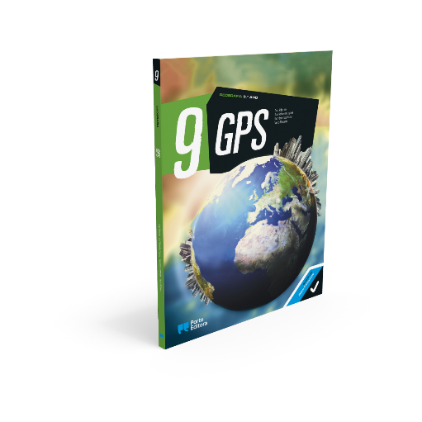
FIM!

